Slide 1
VALORACIÓN ECONÓMICA DEL PARQUE PERLA UBICADO EN LA CIUDAD DE LAGO AGRIO
Autor: Karen Pamela Astudillo Chicaiza
Director del proyecto: Dr. Fabián Rodríguez
Director de carrera: Ing. Alexander Robayo
Docente evaluador: Ing. Santiago Rojas
Secretaria académica: Abg. Ana Naranjo

Slide 2
CONTENIDO
EL PROBLEMA
OBJETIVOS
FUNDAMENTOS TEÓRICOS
METODOLOGÍA y RESULTADOS
CONCLUSIONES
RECOMENDACIONES

Slide 3
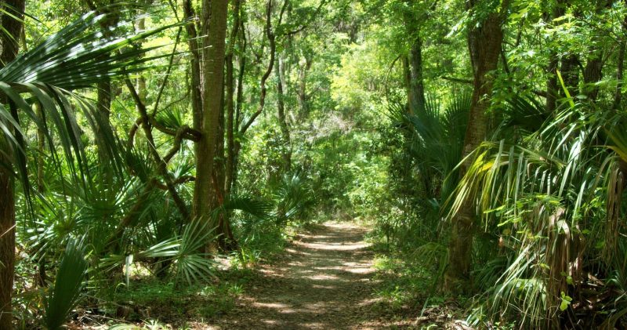
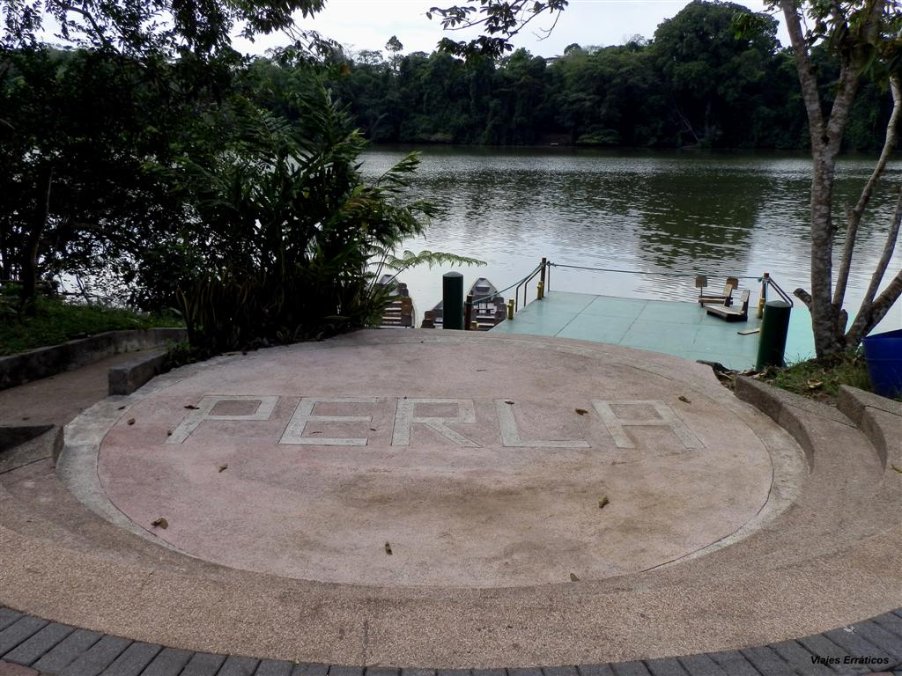
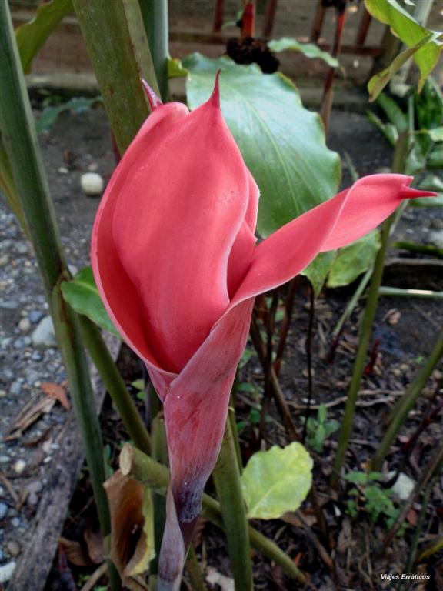
EL PROBLEMA
Figura 1 Ecosistema tropical
Fuente: (LA Network, 2019)
Figura 2 Laguna del Parque Perla
Fuente: (LaGeoguía, 2015)
Figura 2 Flora del Parque Perla
Fuente: (LaGeoguía, 2015)
Notes:
Los ecosistemas proporcionan a la humanidad bienes y servicios que son vitales para el desarrollo económico y el bienestar común. Ellos cumplen funciones que mantienen el equilibrio natural, También nos brindan bienes como Agua ,Madera ,Plantas Medicinales y servicios como Polinización Captación de dióxido de carbono y Producción de oxígeno
Pero, las transformaciones producidas por el hombre alteran su funcionamiento minimizando los bienes y servicios que éstos nos proporcionan.

Slide 4
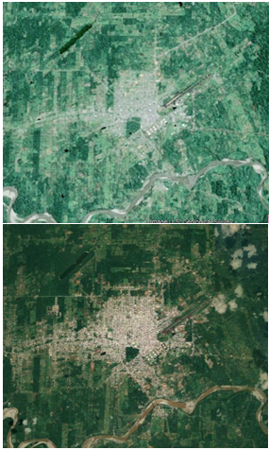
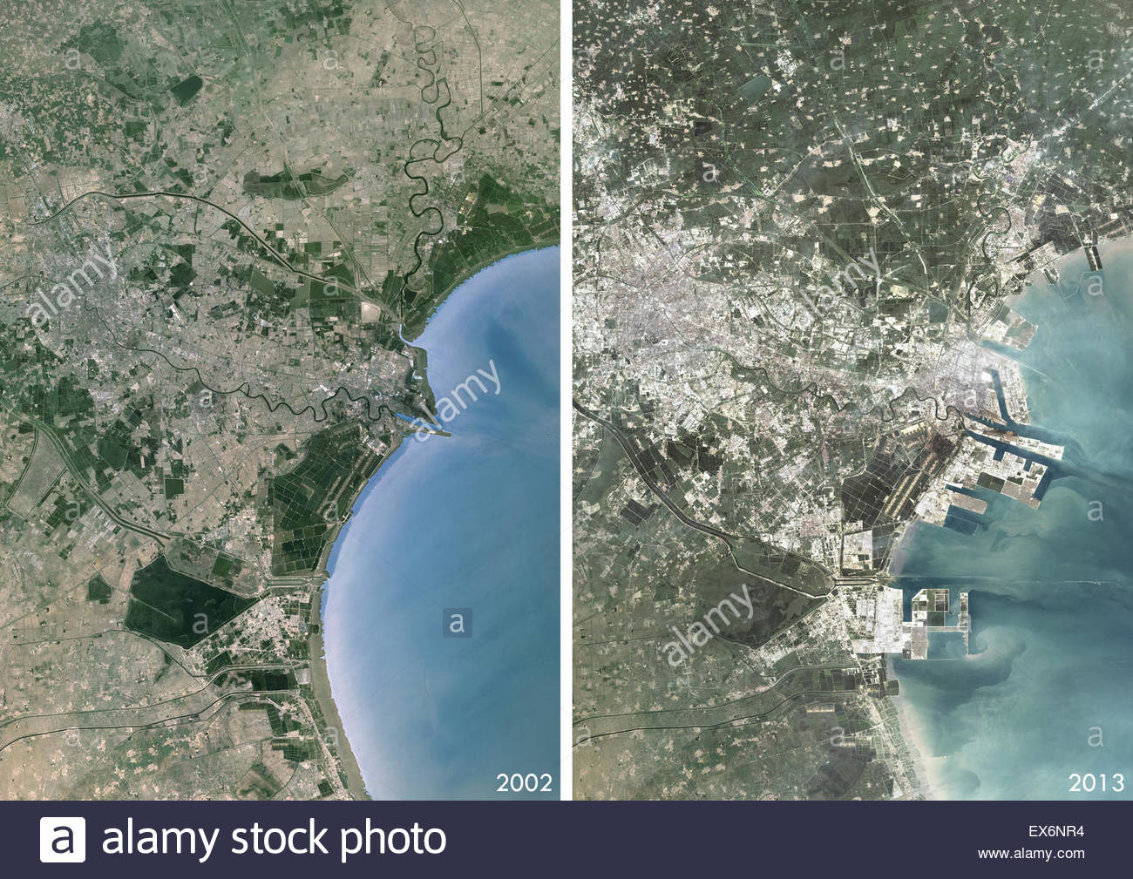
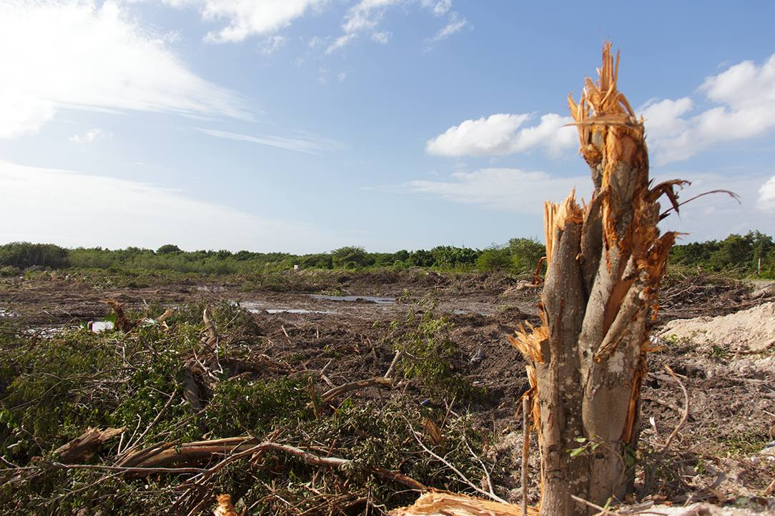
Figura 3 Expansión urbana, Tianjin China
Fuente: (Alamy, 2013)
Figura 5 Ecosistema deforestado
Fuente: (Hernández, 2016)
Figura 4 Expansión urbana, Lago Agrio
Fuente: (USGS, 2019)
Notes:
Son muchas las razones que nos llevan a pensar que el crecimiento económico se ha conseguido a costa del entorno ambiental ya que, no es desconocido el hecho de que el crecimiento poblacional ha obligado a que la expansión urbana llegue hasta lugares que en el pasado nunca se llegó a imaginar; la demanda de recursos y espacio para satisfacer las necesidades del hombre obligan a destruir bosques enteros.
Llevando a que aumente la concentración de dióxido de carbono y además debido a la deforestación alrededor de un cuarto de las especies de aves están en peligro de extinción.

Slide 5
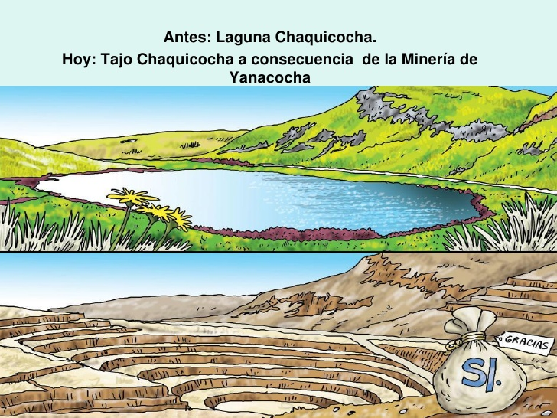
Figura 6 Destrucción de ecosistemas
Fuente: (Rodríguez, 2012)
Notes:
Proteger las áreas naturales es de vital importancia pero muchas veces preferimos alterar estos sitios ya sea construyendo edificaciones o cultivando, porque eso ante nuestros ojos se traduce como bienestar social, es decir dinero; pero estamos dejando de lado el valor real que estas áreas proveen a los seres humanos y una de las razones por las que es difícil comprender el beneficio que éstos nos generan, es porque no lo percibimos como un valor monetario

Slide 6
Figura 6 Destrucción de ecosistemas
Fuente: (Rodríguez, 2012)
Notes:
por tal motivo es necesario hallar una “medida” que refleje estos beneficios (bienes y servicios ambientales) como “dinero” y que pueda ser comparado como un indicador de bienestar social. Gracias a la economía ambiental específicamente a la Valoración económica de los bienes y servicios ambientales, esto se puede lograr.

Slide 7
OBJETIVOS
Determinar los tipos de cobertura vegetal presentes en el Parque Perla, mediante el uso de una imagen satelital (Pleiades)
Calcular el Índice de Vegetación Diferencial Normalizado de las coberturas vegetales identificadas en el parque Perla para determinar la biomasa aérea del parque.
Aplicar la ecuación establecida por el Panel Intergubernamental del Cambio Climático para estimar el valor económico del carbono almacenado en el bosque del Parque Perla mediante biomasa obtenida.
Diseñar una encuesta que contenga (parámetros) características socioeconómicas, lugar procedencia, medio de transporte y número visitas para obtener el costo de viaje en que los turistas incurren para llegar al Parque Perla.
Definir el tamaño muestral para ejecutar las encuestas a los visitantes del Parque Perla.
Procesar los datos de las encuestas realizadas a los visitantes del parque para determinar el valor económico del servicio de recreación del Parque Perla.
Determinar el valor económico de los servicios ambientales de almacenamiento de carbono y de recreación del Parque Perla, mediante la aplicación de los métodos de Coste de Viaje y captación de Carbono por medio de encuestas e índices de vegetación para la obtención del valor monetario del beneficio que representa el parque a los ciudadanos de Lago Agrio

Slide 8
FUNDAMENTOS TEÓRICOS
Economía Ambiental
Valoración Económica
Métodos de valoración económica
Bienes y servicios ambientales
Notes:
La economía ambiental trata temas relacionados con la función del medio ambiente como sustentador de procesos bióticos y abióticos. , ésta rama de la economía ayuda a resolver la problemática de la degradación del medio ambiente mediante la aplicación de sus instrumentos . Como La Valoración Económica Ambiental , ésta permite obtener un indicador monetario del medio natural. Existen varias metodologías para determinar el valor económico de los servicios ambientales de una determinada zona

Slide 9
Servicios Ambientales
Uso y recreación
Almacenamiento de carbono
Método de costo de viaje individual
Cuantificación de las toneladas de carbono almacenadas

Slide 10
Método de costo de viaje individual
Encuestas
Cuantificación de las toneladas de carbono almacenadas
Estimación de biomasa forestal
CERs
El excedente de consumidor
Ecuaciones alométricas
$$\left.{CV}_{ij}=f(CS_{i},V_{ij},T_{ij},Q_{j},S_{j},Y_{i}\right)$$
1 ton CO2 = 1 bono de CO2
Notes:
CVij = número de visitas por turista i al lugar recreativo j
Vij = costo de viaje del turista i para llegar al lugar recreativo j
Tij = costo de tiempo del turista i para llegar al lugar recreativo j
Qj = disfrute percibido del lugar recreativo j
Sj = representa el conocimiento del turista de lugares que sean similares al lugar recreativo j
Yi = ingreso económico mensual del turista i
La biomasa forestal se refiere a la materia orgánica existente en un ecosistema forestal, puede ser biomasa por encima (biomasa subterránea) y por debajo del suelo (biomasa aérea),
En el protocolo de Kioto de definió a los Certificados de emisiones de gases de efecto invernadero (CERs) denominados bonos de carbono , los proyectos que reduzcan las emisiones de gases de efecto invernadero los pueden emitir, y estos pueden ser comprados por : compañías norteamericanas que tienen compromisos voluntarios, multinacionales que operan en Europa o Japón, entre otros. Lamentablemente en ecuador no existe un mercado de carbono pero en cierta medida si puede participar en el mercado de carbono a nivel global a manera de ofertante a través de proyectos

Slide 11
METODOLOGÍA Y RESULTADOS

Slide 12
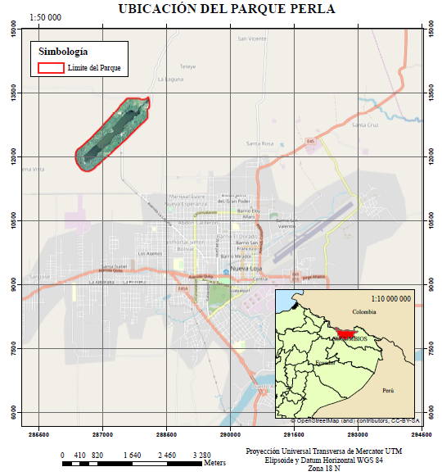
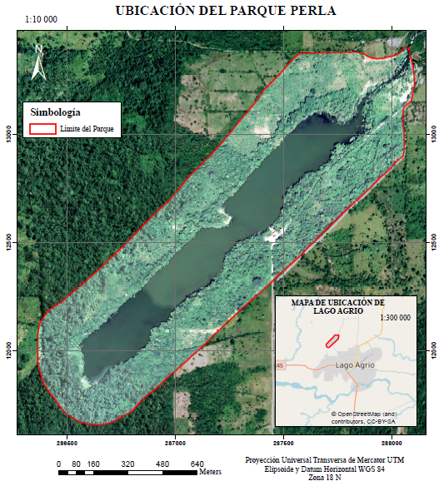
Zona de estudio
Notes:
El Parque Perla está ubicado en la ciudad de Lago Agrio en la provincia de Sucumbíos Tiene una extensión aproximada de 120 hectáreas, dentro de éste se encuentra la laguna Perla (ver Figura 7) (Mestanza Ramón, 2017). El parque Perla proporciona servicios de recreación, conservación y turismo
El parque Perla es uno de los principales atractivos turísticos de la ciudad de Lago Agrio, fue uno de los ganadores del premio verde concedido por el Banco de Desarrollo del Ecuador en el año 2016. El bosque del parque cuenta con grandes rasgos representativos naturales del sector en medio de una zona altamente intervenida por el hombre.

Slide 13
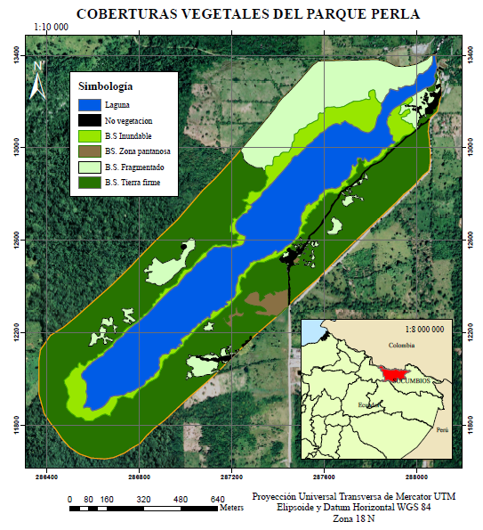
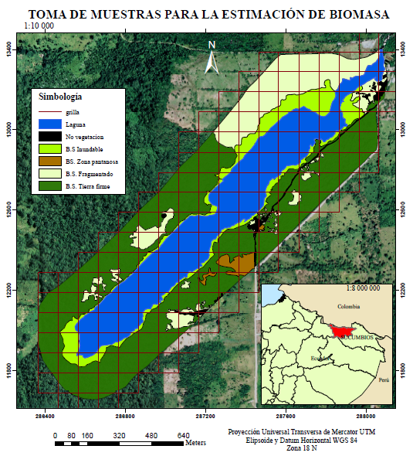
Valoración económica del servicio ambiental de almacenamiento de carbono
Identificación de coberturas vegetales
Notes:
Ya que la FAO recomienda realizarlo de esta manera en cuanto a la toma de muestras en bosques

Slide 14
Valoración económica del servicio ambiental de almacenamiento de carbono
Toma de muestras
Donde:
N = tamaño de la población
Z = nivel de confianza
p = probabilidad de éxito
q = probabilidad de fracaso
d = error
Fuente: (Fernández, 1996)

Slide 15
Valoración económica del servicio ambiental de almacenamiento de carbono
Toma de muestras
Donde:
N = tamaño de la población
Z = nivel de confianza
p = probabilidad de éxito
q = probabilidad de fracaso
d = error
Fuente: (Fernández, 1996)
Tabla 1.
Tamaño de muestra para cada tipo de cobertura vegetal.

Slide 16
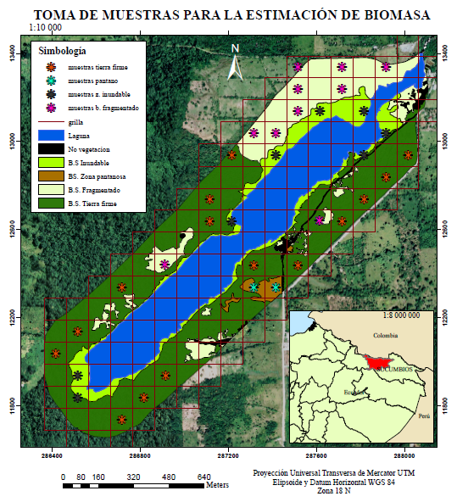
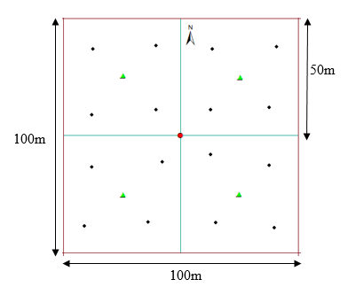
Valoración económica del servicio ambiental de almacenamiento de carbono
Toma de muestras
Figura 7 Esquema para la toma de datos de DAP
Fuente: (Guascal Sanguña, 2018)

Slide 17
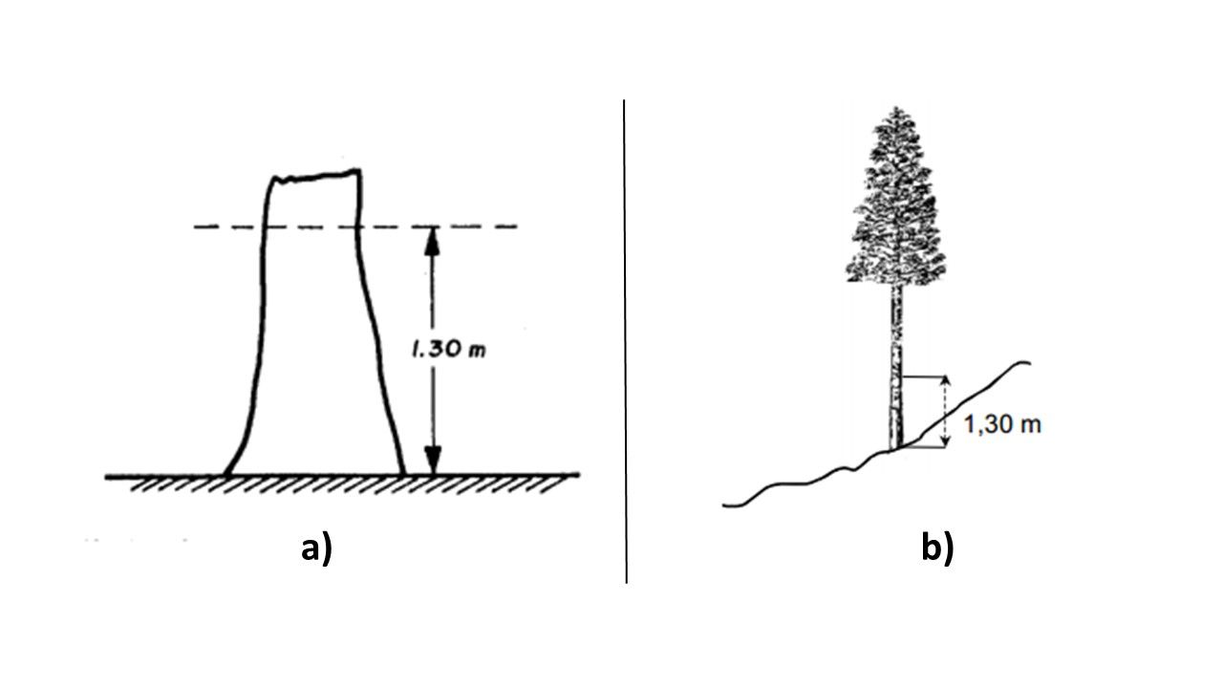
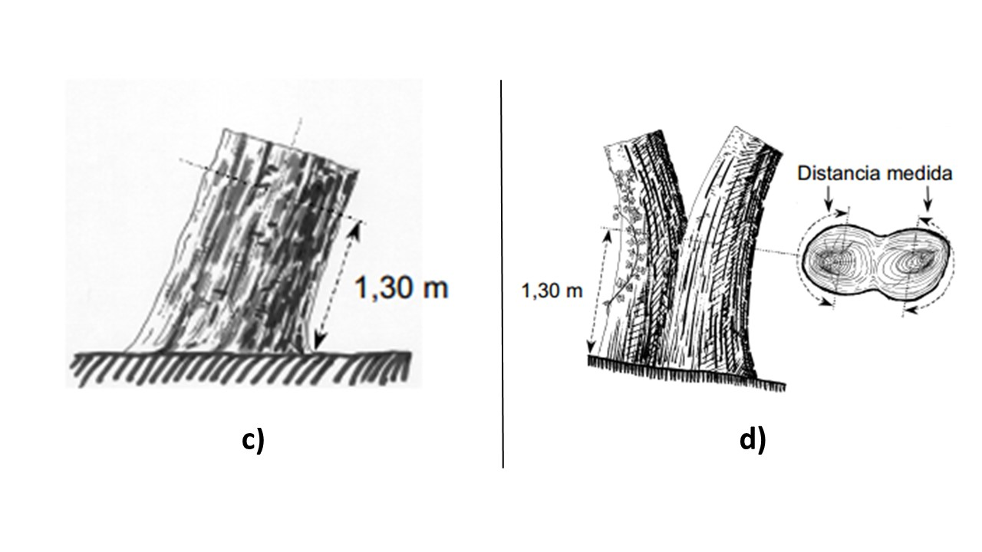
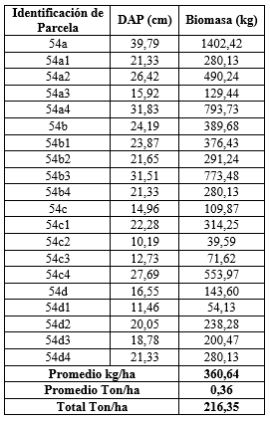
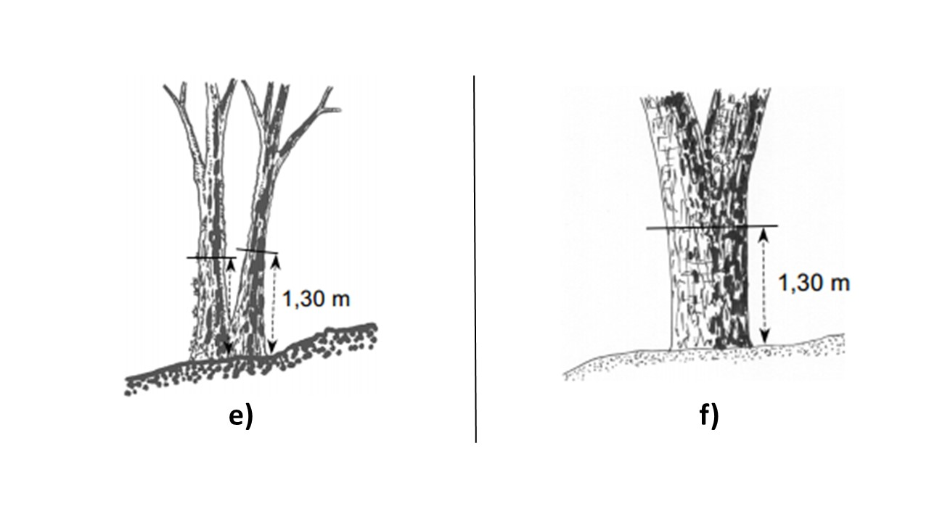
Valoración económica del servicio ambiental de almacenamiento de carbono
Toma de muestras
Tabla 2 Datos de DAP en parcela.
Figura 8. Medición del DAP en terrenos llanos e inclinados
Fuente: (Diéguez et al., 2005)
Figura 9. Medición del DAP de un árbol inclinado y contiguos
Fuente: (Diéguez et al., 2005)
Figura 10. Medición del DAP de árboles bifurcados por abajo y por encima de 1.30 m
Fuente: (Diéguez et al., 2005)
Figura 11. Medición del DAP de un árbol con raíces sobre la superficie Fuente: (Diéguez et al., 2005)

Slide 18
Valoración económica del servicio ambiental de almacenamiento de carbono
Estimación de Biomasa
$BA=ρ∗exp⁡(−1.499+2.148\ln\left(DAP\right)+0.207 {\left(\ln\left(DAP\right)\right)}^{2}−0.0281{\left(\ln\left(DAP\right)\right)}^{3}$
Tabla 3 Datos de Biomasa en parcela.
Fuente: (Chave et al., 2005)
En donde:
BA: Biomasa aérea estimada (Kg)
DAP: Diámetro normal o diámetro a la altura del pecho de los árboles (cm)
𝜌: Densidad específica de los árboles ($\frac{g}{cm^{3}})$

Slide 19
Valoración económica del servicio ambiental de almacenamiento de carbono
Estimación de Biomasa
$BA=ρ∗exp⁡(−1.499+2.148\ln\left(DAP\right)+0.207 {\left(\ln\left(DAP\right)\right)}^{2}−0.0281{\left(\ln\left(DAP\right)\right)}^{3}$
Tabla 3 Datos de Biomasa en parcela.
Fuente: (Chave et al., 2005)
En donde:
BA: Biomasa aérea estimada (Kg)
DAP: Diámetro normal o diámetro a la altura del pecho de los árboles (cm)
𝜌: Densidad específica de los árboles ($\frac{g}{cm^{3}})$
Tabla 4 Datos de Biomasa por tipo de cobertura del Parque Perla.

Slide 20
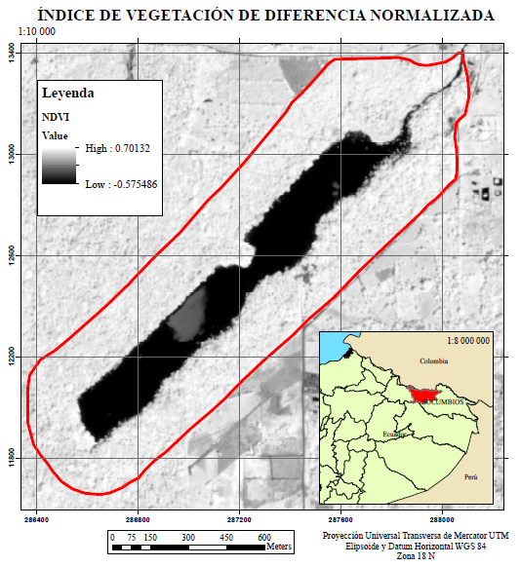
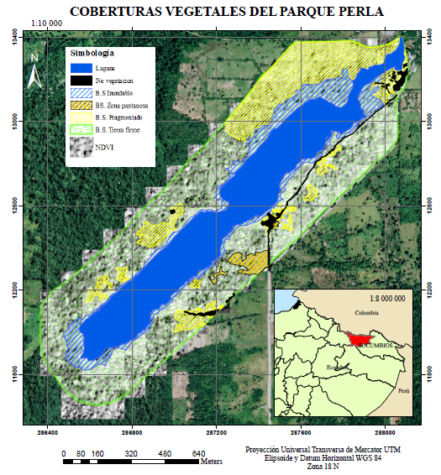
Valoración económica del servicio ambiental de almacenamiento de carbono
Identificación de NDVI en cada cobertura
Notes:
Existen varios estudios que relacionan a los índices de vegetación como el NDVI con la biomasa, como los trabajos realizados por Rodríguez Cortes (2015), Guascal Sanguña (2018), entre otros, por tal motivo en ese estudio se aplicó este índice.
El índice NDVI es el más conocido y empleado para para estudiar el comportamiento de la vegetación. Su cálculo implica el uso de una fórmula de dos bandas, el infrarrojo cercano y el rojo
Los valores entre -1 a 0 muestran coberturas referidas a agua, construcciones y suelo desnudo, mientras que valores entre 0 a 1 muestra la vegetación.

Slide 21
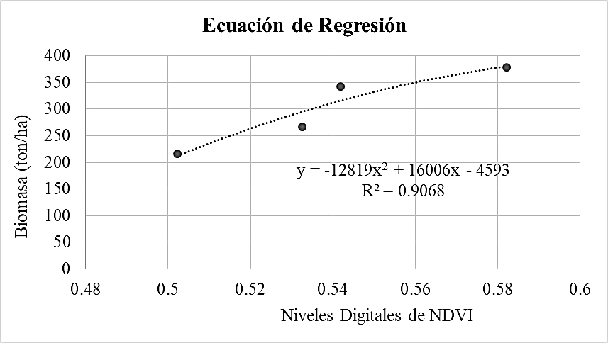
Valoración económica del servicio ambiental de almacenamiento de carbono
Obtención de la ecuación de correlación
Tabla 5 Datos de NDVI en cada cobertura del Parque Perla.
Figura 12. Gráfica Biomas vs NDVI
Notes:
se genera una ecuación de regresión que expresa la variación de la biomasa arbórea con los niveles digitales del índice de NDVI, la ecuación (ver Ecuación 6) tiene como variable dependiente a las toneladas de biomasa por hectárea y como variable independiente a los ND del NDVI

Slide 22
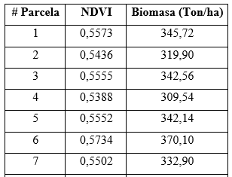
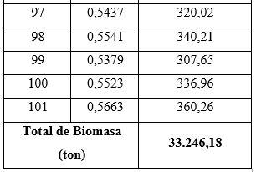
Valoración económica del servicio ambiental de almacenamiento de carbono
Tabla 6 Datos de Biomasa del Parque Perla
$$y=−12819x^{2}+16006x−4593$$

Slide 23
Valoración económica del servicio ambiental de almacenamiento de carbono
Transformación de Biomasa a carbono
Tabla 7 Toneladas de Carbono en el bosque del Parque Perla
50%

Slide 24
Valoración económica del servicio ambiental de almacenamiento de carbono
Transformación de Biomasa a carbono
Tabla 7 Toneladas de Carbono en el bosque del Parque Perla

Slide 25
Valoración económica del servicio ambiental de almacenamiento de carbono
Transformación de Biomasa a carbono
Tabla 7 Toneladas de Carbono en el bosque del Parque Perla
Banco Mundial

Slide 26
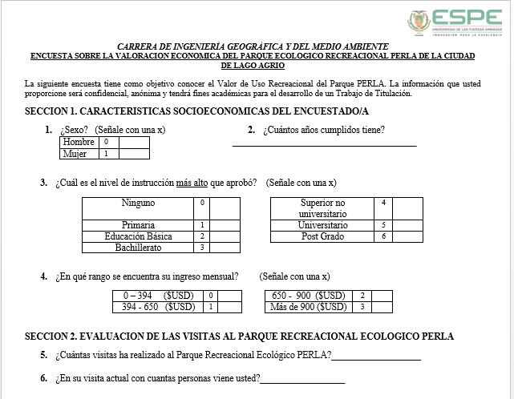
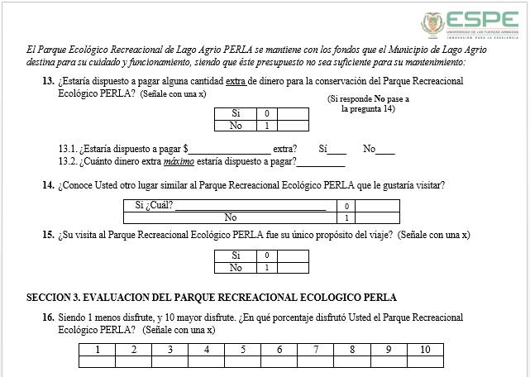
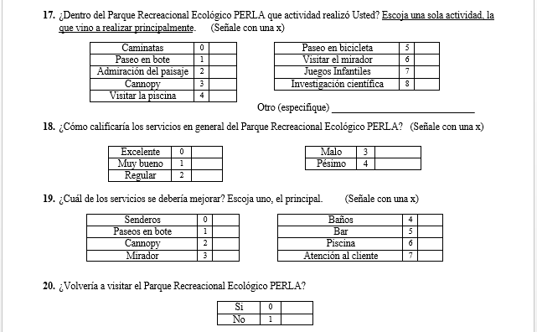
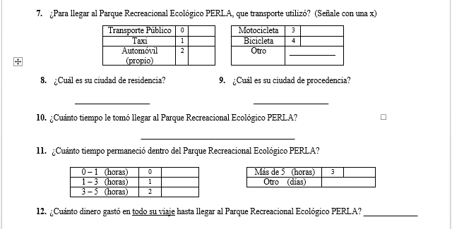
Valoración económica del servicio ambiental uso y recreación
Diseño de la encuesta
Fuente: (Fernández, 1996)
n = 378

Slide 27
Valoración económica del servicio ambiental uso y recreación
Tabulación de los datos
Tabla 8 Tabulación de datos de las encuestas aplicadas a los visitantes del Parque Perla.

Slide 28
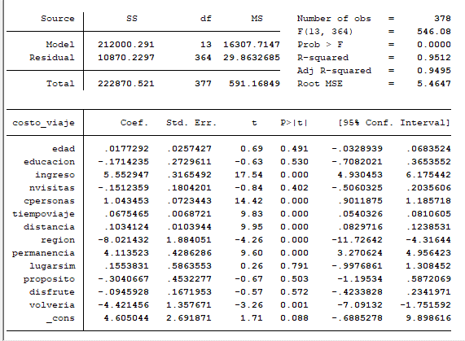
Valoración económica del servicio ambiental uso y recreación
Procesamiento de los datos
Figura 13. Resultados en STATA.
Notes:
para ver el grado de intensidad o efectividad que tienen las variables independientes en explicar la variable dependiente.

Slide 29
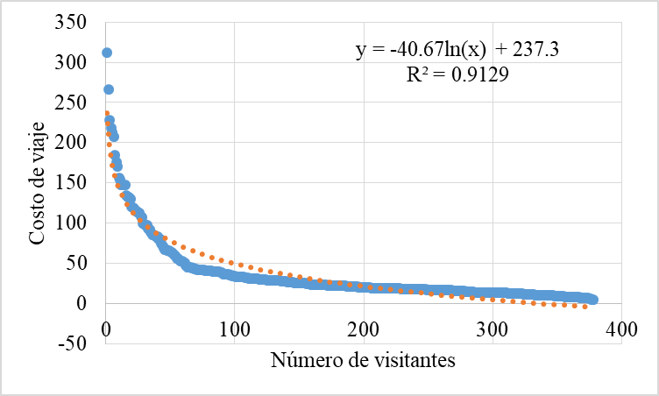
Valoración económica del servicio ambiental uso y recreación
Cálculo del excedente de consumidor
378 visitantes
29022 visitantes
VE = $ 1 040.801,09
Figura 14. Excedente de consumidor

Slide 30
RESULTADOS
Tabla 9 Valoración económica de los servicios ambientales del Parque Perla
Notes:
Es importante aclarar que este valor monetario no debe ser tomado como algo textual es decir no es una cantidad de dinero que alguien va a pagar por el parque sino más bien debe entenderse como el beneficio que genera el parque a los ciudadanos de Lago Agrio.

Slide 31
CONCLUSIONES
La valoración económica de los servicios ambientales permite obtener un valor monetario del beneficios generados por las áreas naturales.
Los tipos de cobertura vegetal identificados en el parque Perla son: Bosque secundario de tierra firme, Bosque secundario inundable, Bosque secundario de zona pantanosa y Bosque secundario fragmentado.
El número de toneladas de dióxido de carbono obtenidas mediante la estimación de la biomasa arbórea del parque Perla fueron 61.006,74 ton.
El valor económico del servicio ambiental de almacenamiento de carbono del parque Perla mediante la utilización de índices de vegetación es de $ 213.523,57.
En el procesamiento de datos de las encuestas el modelo tiene un coeficiente R cuadrado ajustado de 0,9495 , el cual indica que el 94% del modelo explica el comportamiento de las variables incluidas en la encuesta
El valor económico del servicio ambiental de uso y recreación del parque Perla por medio de la aplicación del método de costo de viaje fue de $ 1 040.801,09.
El valor económico ambiental total de los servicios ambientales de uso y recreación y de almacenamiento de carbono del parque Perla dio como resultado del valor de $ 1 254.324,66.

Slide 32
RECOMENDACIONES
Se recomienda realizar las encuestas de forma unipersonal y solo al jefe de familia, es decir a la persona encargada del grupo que visita el parque ya que es la persona que conoce los gastos que se han realizado en el viaje hacia el área de recreación.
Es importante realizar con anterioridad encuestas piloto en la zona que se va a realizar la investigación para cerciorarse de que las preguntas están bien redactadas y sean de fácil entendimiento para las personas que van a ser encuestadas.
Para la aplicación de las ecuaciones alométricas se recomienda aplicarlas en árboles que tengan diámetros dentro del rango de 5cm a 156 cm de diámetro normal (DAP), ya que la ecuación fue modelada solo para arboles con medidas dentro de dicho rango.
La metodología aplicada a la estimación de biomasa se recomienda realizarla en zonas donde existan inventarios forestales ya que se pueden incluir más variables que ayuden a la estimación.

Slide 33
REFERENCIAS BIBLIOGRÁFICAS
Alamy. (2014). Vista satélite de Las Vegas, Nevada. Obtenido de https://www.alamy.es/
Chave, J., Andalo, C., Brown, S., Cairns, M., Chambers, J., Eamus, D., . . . Yamakura, T. (2005). Tree allometry and improved estimation of carbon stocks and balance in tropical forests. Ecosystem Ecology, 145(1), 87-99.
Fernández, P. (1996). Determinación del tamaño muestral. Atención Primaria en la Red (Vol. 3). A Coruña.
Guascal Sanguña, E. L. (2018). Análisis de la estimación de biomasa forestal mediante imágenes radar y vehículos aéreos no tripulados -UAV del Parque Metropolitano La Armenia. Sangolquí, Ecuador.
Hernández, P. (2016). Devastan manglar en Cancún. Obtenido de Mongabay Latam: https://es.mongabay.com
LaGeoguía. (2015). Parque Ecológico Recreacional Lago Agrio. Obtenido de http://www.lageoguia.org
LA. Network. (2019). La vida de los bosques y ecosistemas terrestres: por qué es importante. Obtenido de LA. Network: https://la.network/vida-bosques-ecosistemas-terrestres/
Rodríguez, D. (2012). Protección Penal del Ambiente en Perú. Obtenido de https://es.slideshare.net/SaraQuevedo/proteccion-penal-del-ambiente-en-el-per
USGS. (2019). Servicio Geológico de los Estados Unidos​. Obtenido de Google Earth.

Slide 34
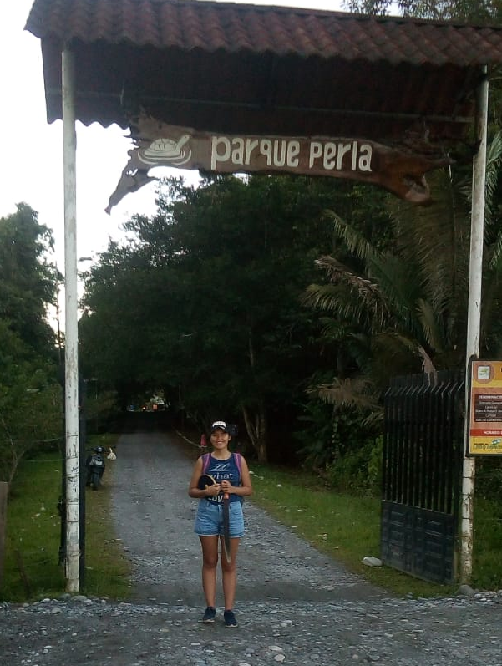
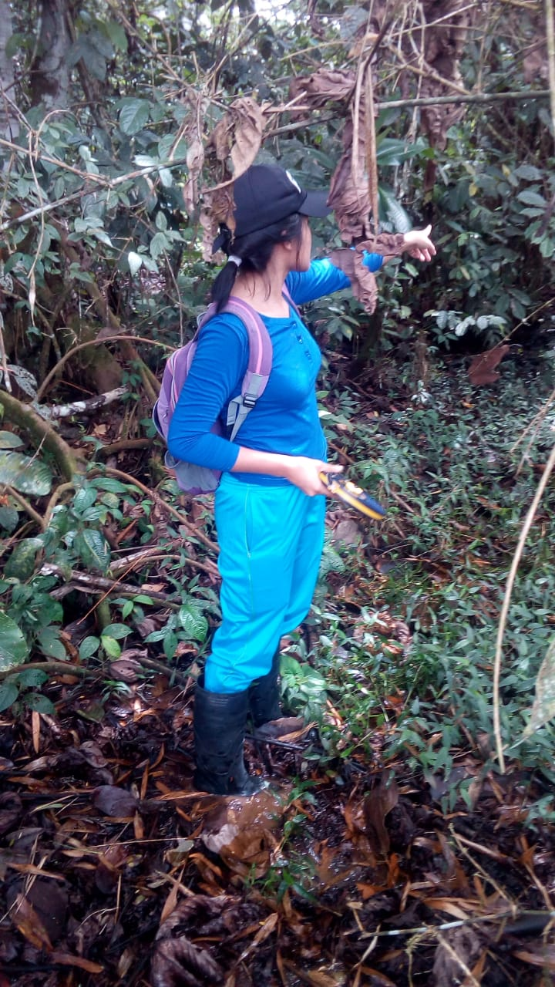
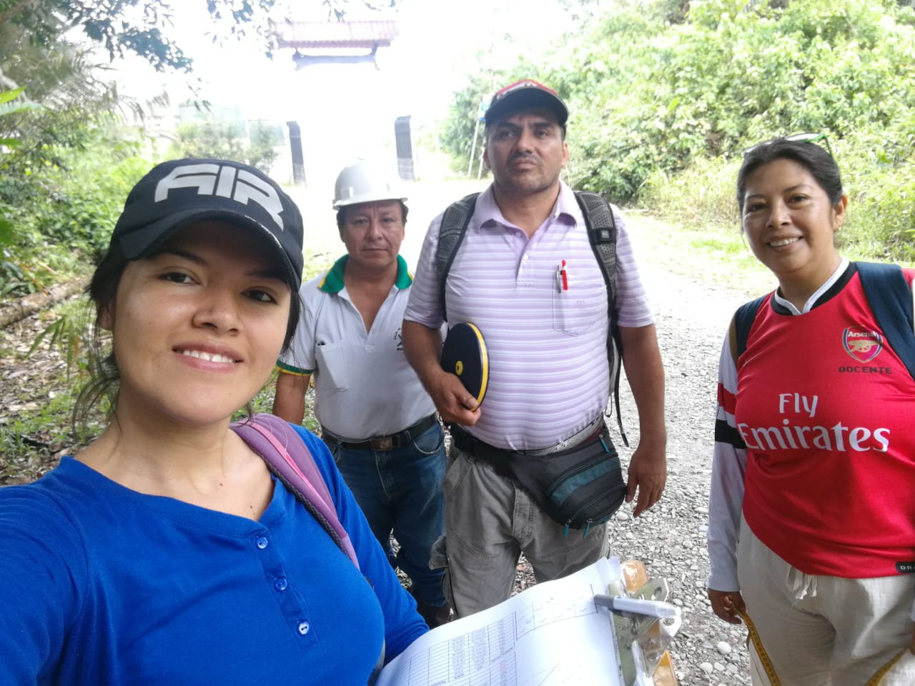
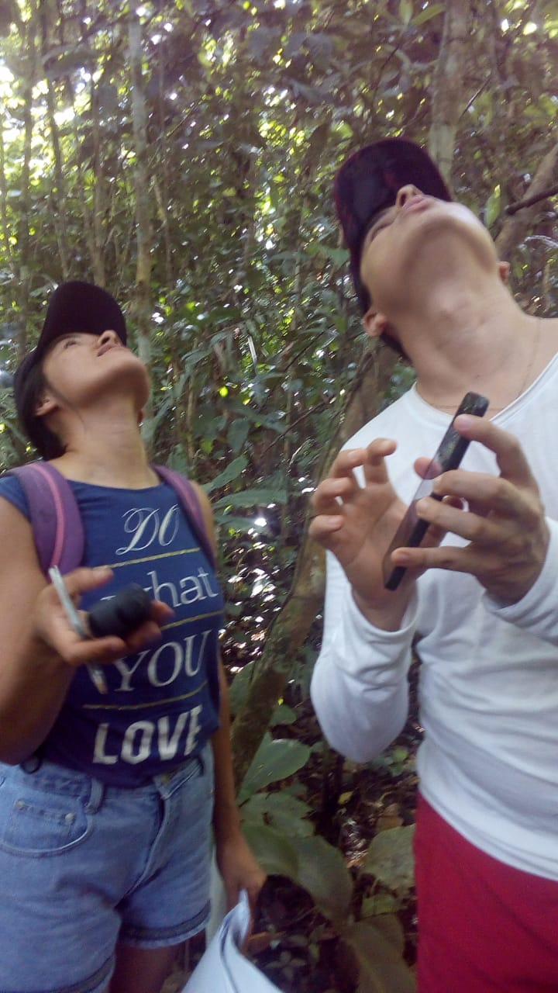
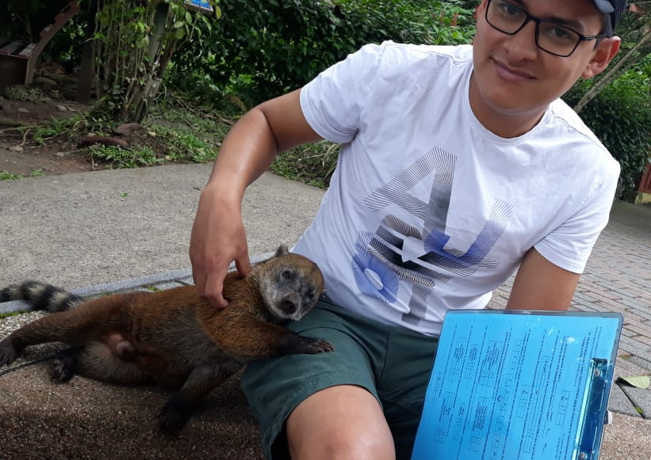
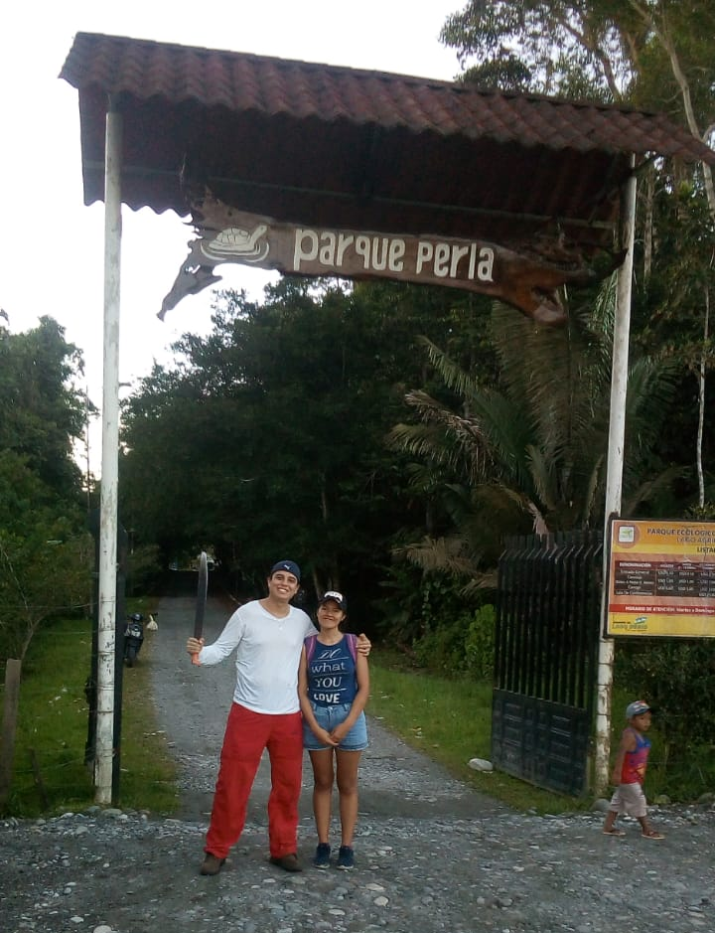
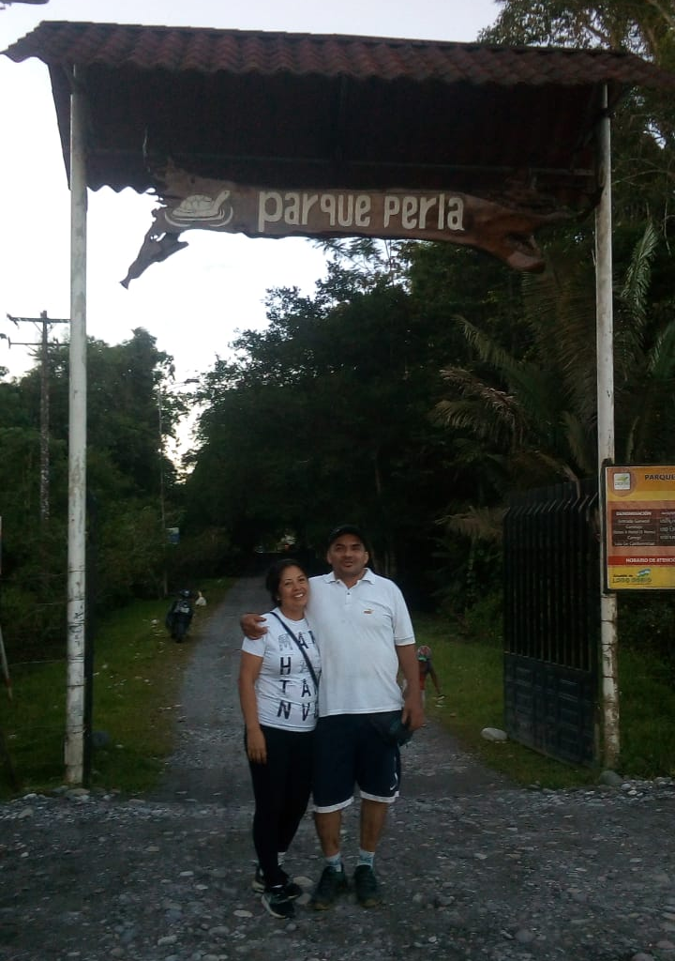
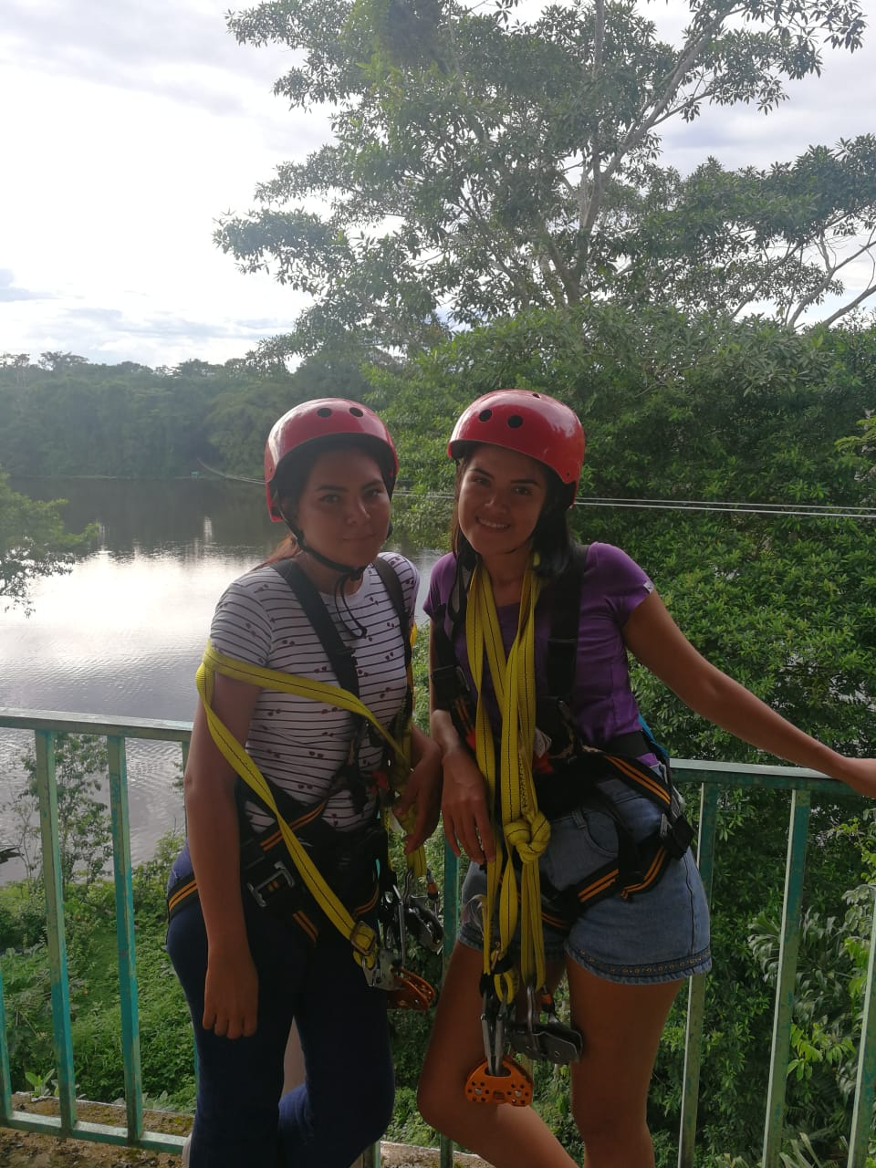
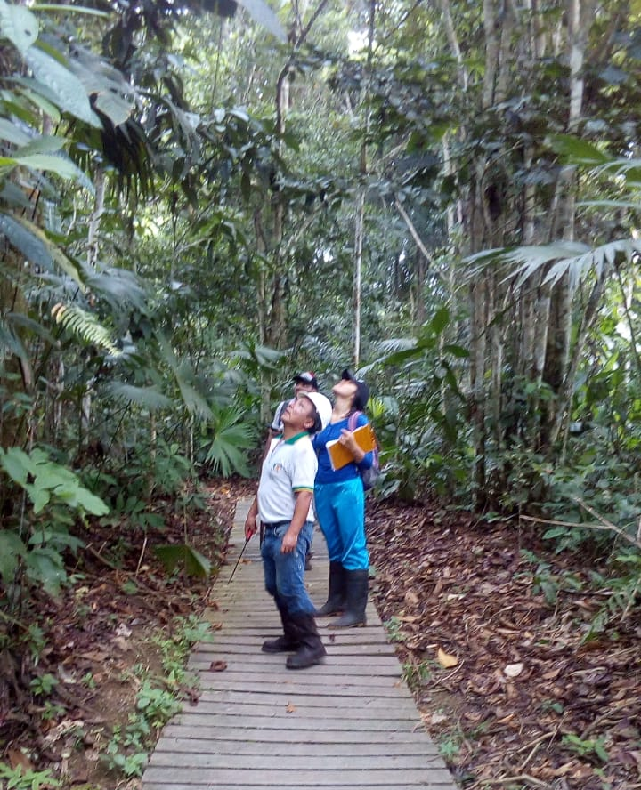
¡ Gracias !

Slide 35
VALORACIÓN ECONÓMICA DEL PARQUE PERLA UBICADO EN LA CIUDAD DE LAGO AGRIO
Autor: Karen Pamela Astudillo Chicaiza
Director del proyecto: Dr. Fabián Rodríguez
Director de carrera: Ing. Alexander Robayo
Docente evaluador: Ing. Santiago Rojas
Secretaria académica: Abg. Ana Naranjo

